Slide 1

人教版 义务教育课程标准实验教材 语文 二年级 下册
恐龙的灭绝

Slide 2

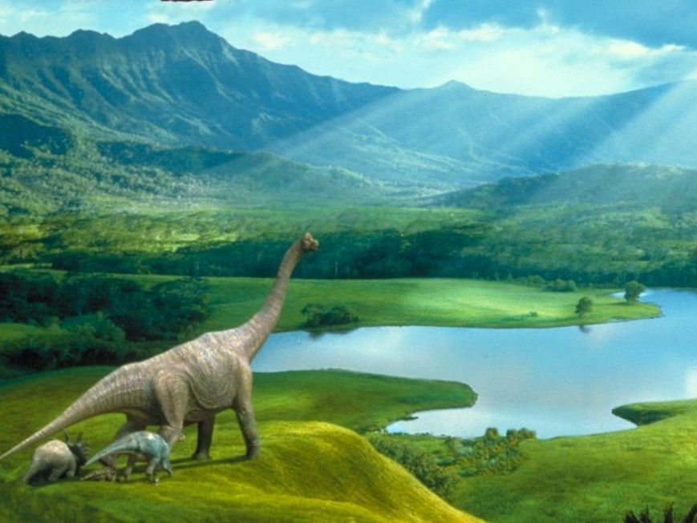
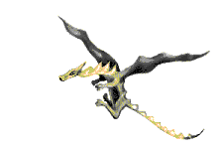
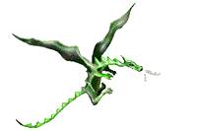


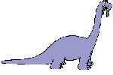

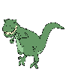
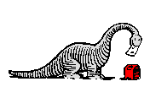


Slide 3





Slide 4

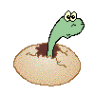
kǒng
lèi
páng
bì
nài
wěi
恐
类
庞
避
耐
萎
恐龙
种类
庞大
躲避
耐寒
枯萎
rǔ
tōu
fū
mí
wáng
bǔ
偷
孵
谜
亡
哺
乳
偷吃
乳汁
孵蛋
谜语
死亡
哺乳
huò
zhě
jí
或
者
我会读…
还会组词
或者
记者
籍
书籍

Slide 5
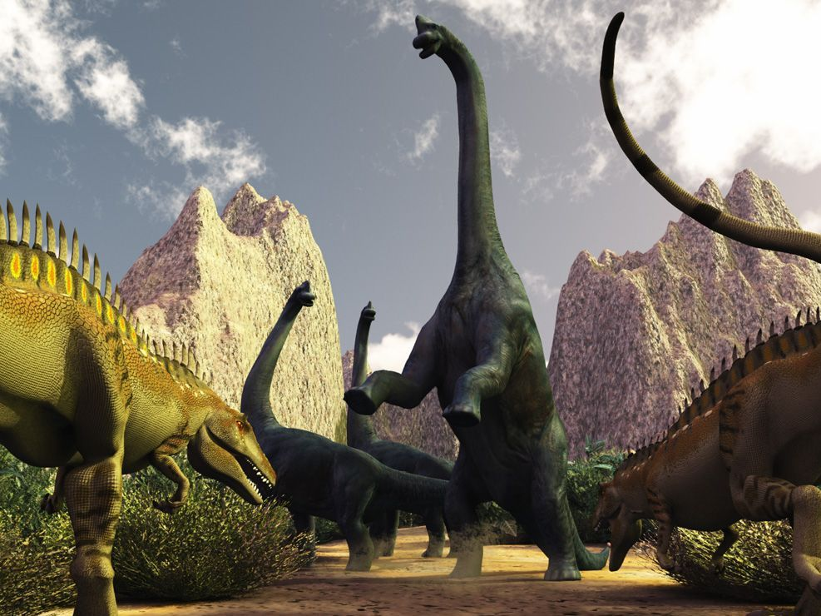

朗读欣赏
《恐龙的灭绝》
课文朗读

Slide 6

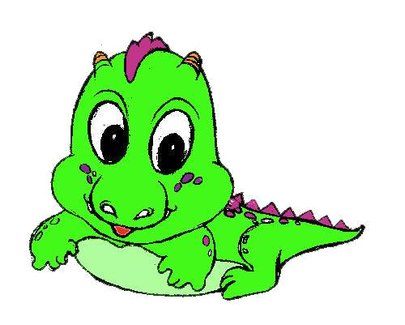
庞
类
或
乳
者
耐
萎
谜
籍
恐
亡
哺
孵
识字火车
避
偷

Slide 7
或
乳
者
耐
萎
谜
籍
恐
亡
哺
识字火车
孵
避
偷
再来一次吧

Slide 8
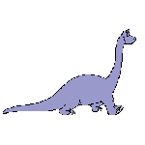
同学们来给恐龙灭绝的说法分别取个名字。
寒冷说
撞击说
降温说
传染说
偷吃说

Slide 9
走吧，可以去看看各种说法。
寒冷说
撞击说
降温说
传染说
偷吃说

Slide 10
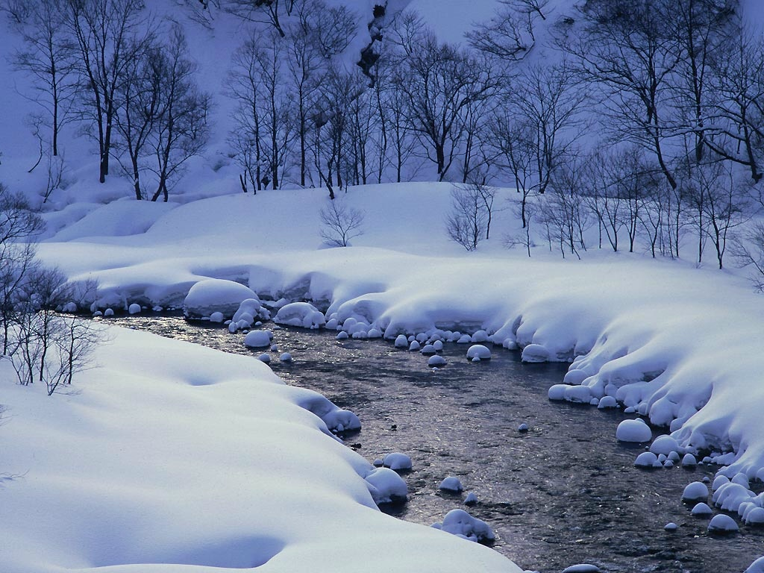
地球上十分寒冷

Slide 11
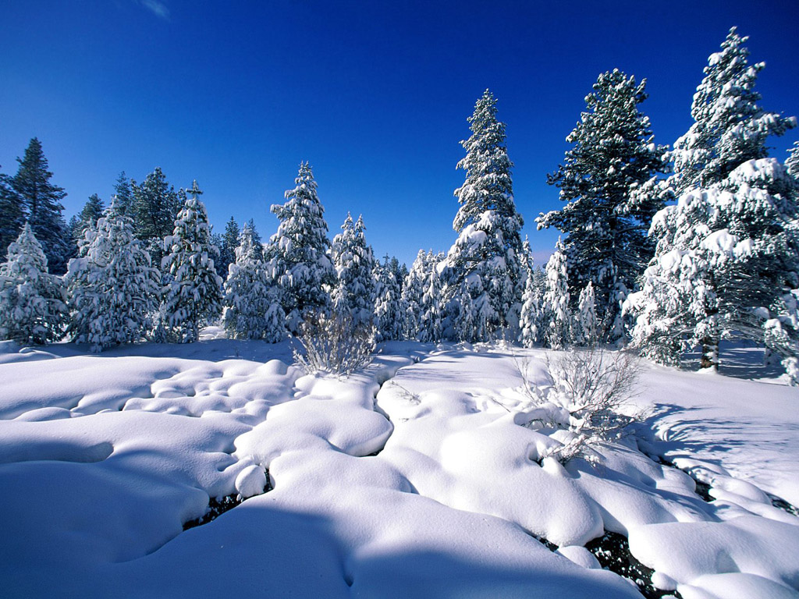
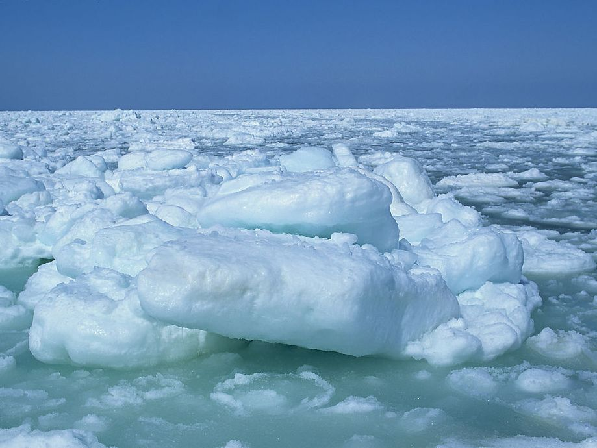
处处是冰天雪地

Slide 12
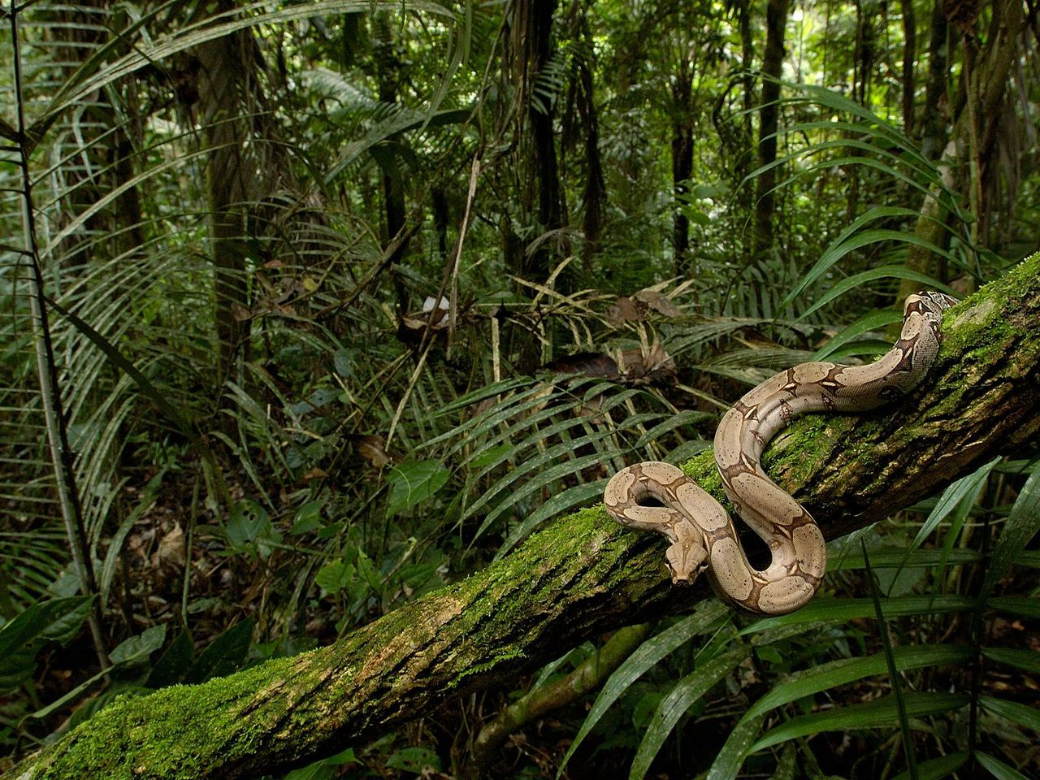
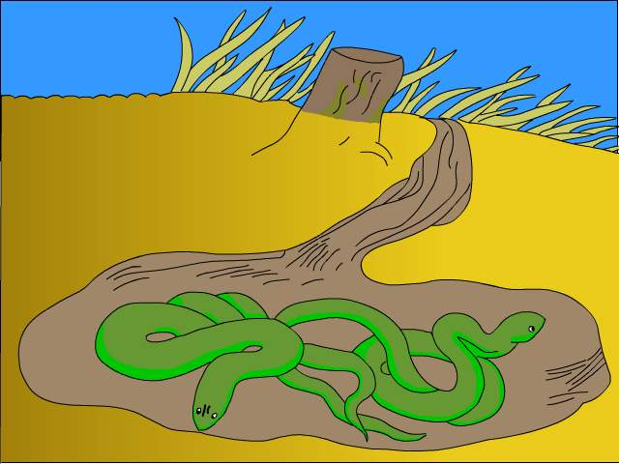
蛇
冬眠

Slide 13
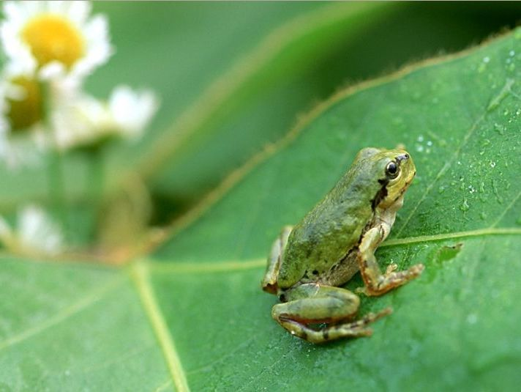
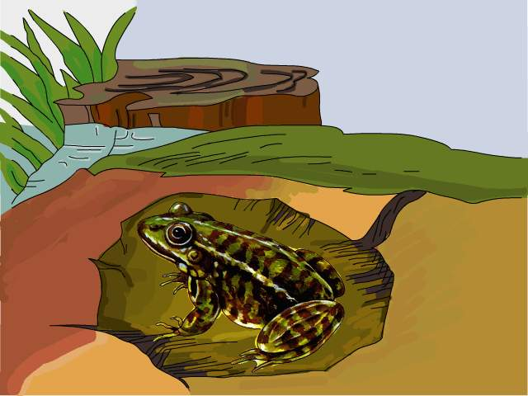
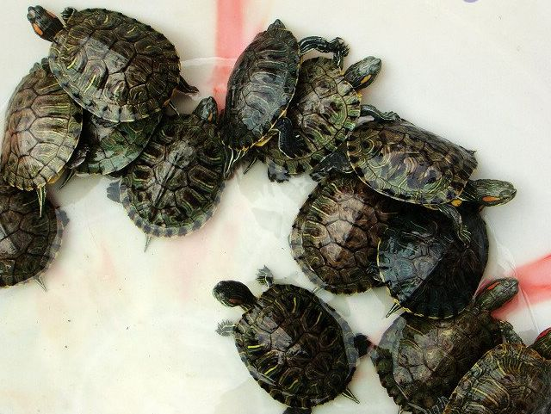
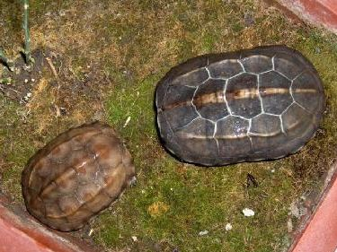
青蛙
冬眠
乌龟
冬眠

Slide 14
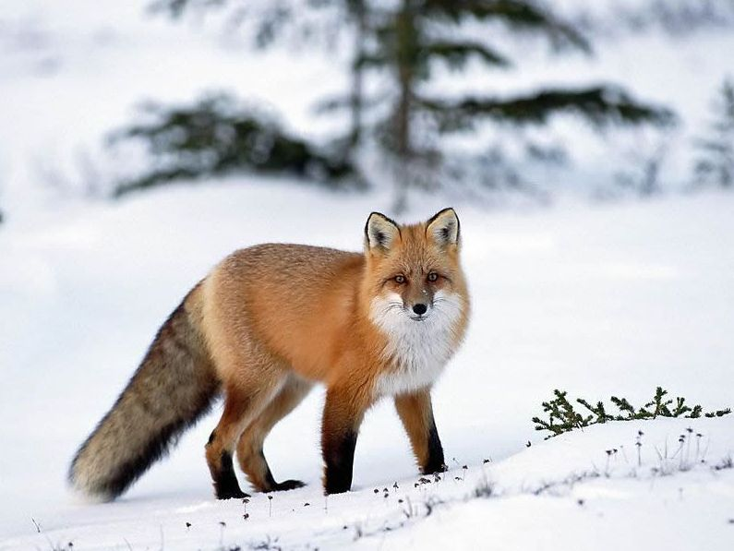
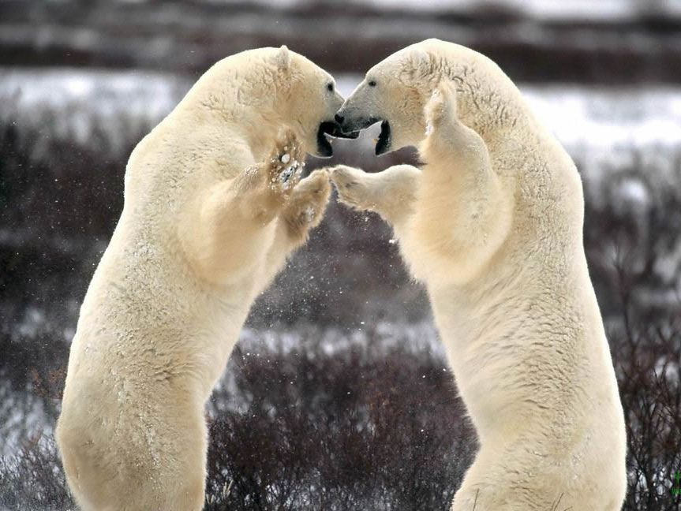
它们借助厚厚的皮毛来保暖

Slide 15
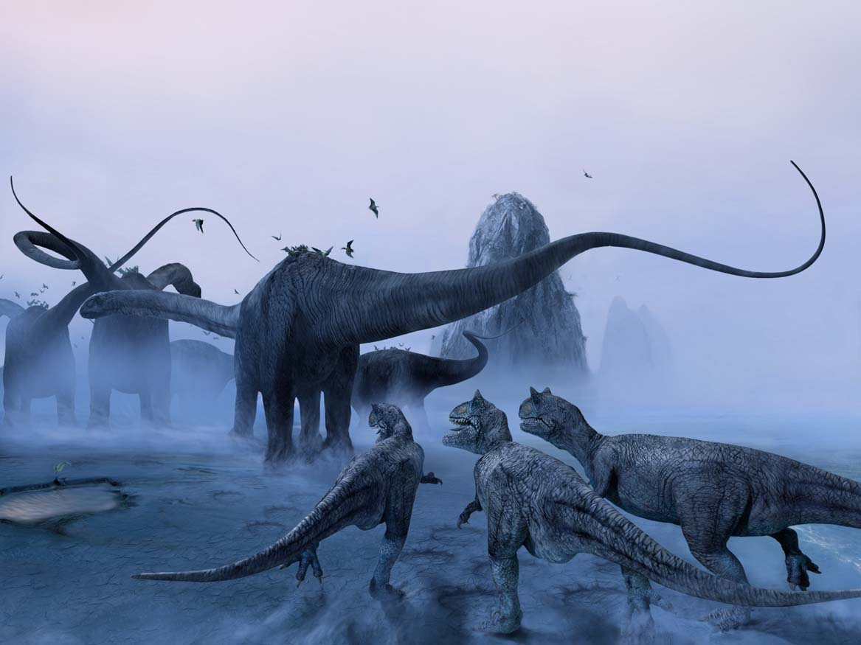
恐龙耐不住严寒……
灭绝了

Slide 16
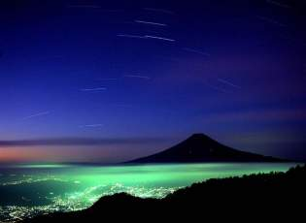
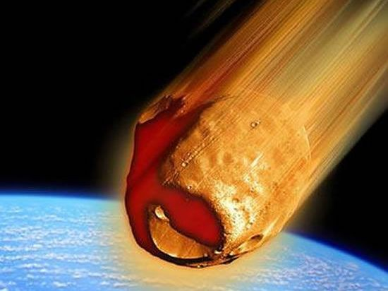
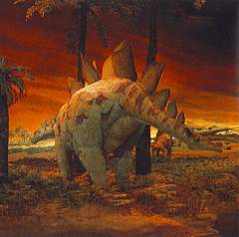
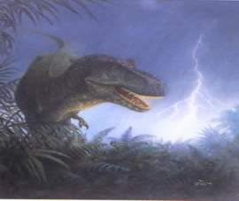
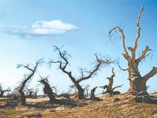
1
( )宇宙行星撞上地球。
( )地球一 片黑暗。
2
( )食肉恐龙也渐渐灭绝。
4
5
( )植物大量枯萎、死 亡。
( )以植物为食的恐龙和 其它动物渐渐死去。
（ )食肉恐龙也渐渐灭绝。
3
去看看吧

Slide 17
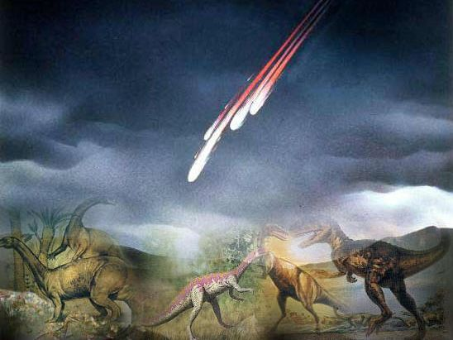
1
( )宇宙行星撞上地球。

Slide 18
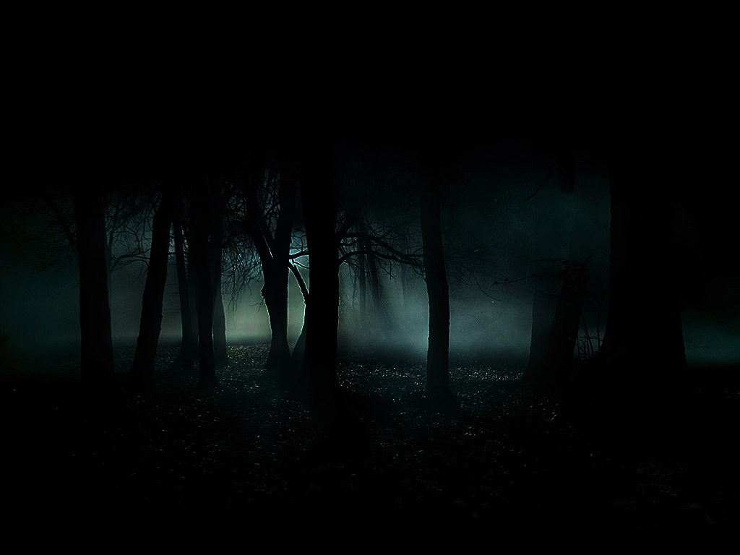
2
( )地球一片黑暗。

Slide 19
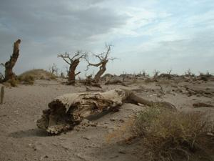
3
( )植物大量枯萎、死亡。

Slide 20
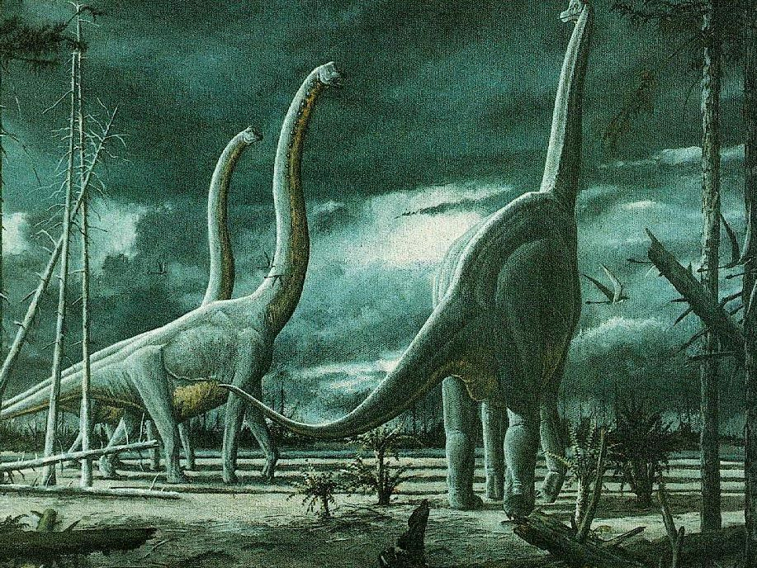
4
( )以植物为食的恐龙和其它动物渐渐死去。

Slide 21
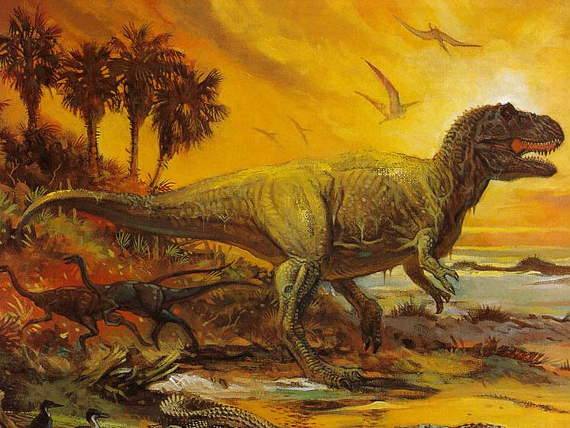
( )食肉恐龙也渐渐灭绝。
5

Slide 22

恐龙染病
尘埃遮住太阳，
动植物大量死亡
只能孵出雄性
小恐龙
偷吃恐龙蛋
恐龙耐不住严寒
寒冷说
撞击说
偷吃说
传染说
降温说
行星撞击地球
哺乳动物越来越多
地球变得十分寒冷
全球气温下降
突然流行传染病
我来连连看

Slide 23
亡
肉
谜
友情提示：这些生字容易写错，请注意书写的笔顺。
染
严
寒

Slide 24
这三个生字相信你一定会写得好！
耐
传
类

Slide 25


欣赏电影《侏椤纪公园》片断

Slide 26
